Slide 1

« Знакомство с народной игрушкой»

Slide 2
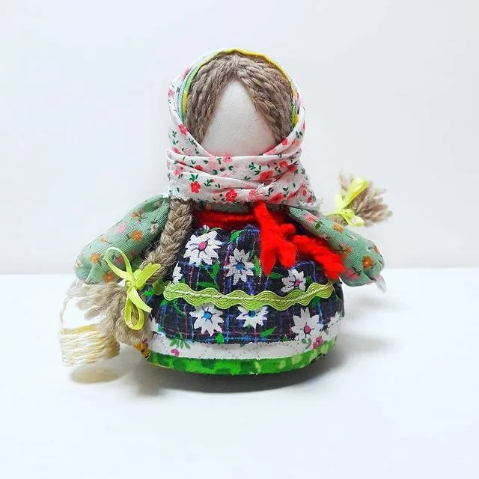
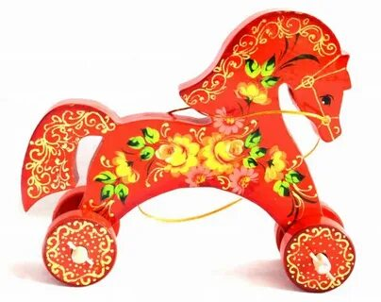

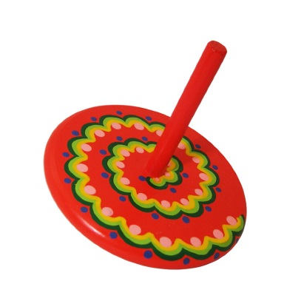
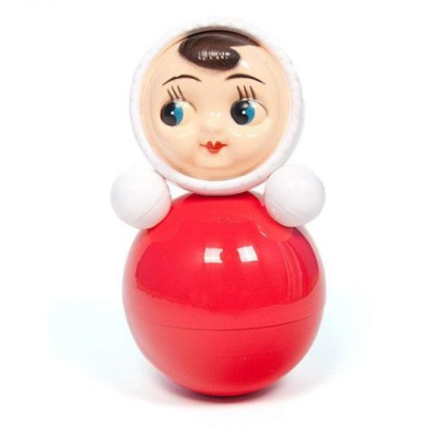
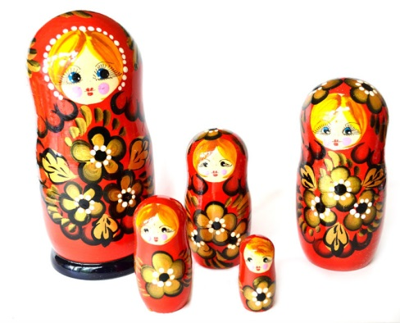
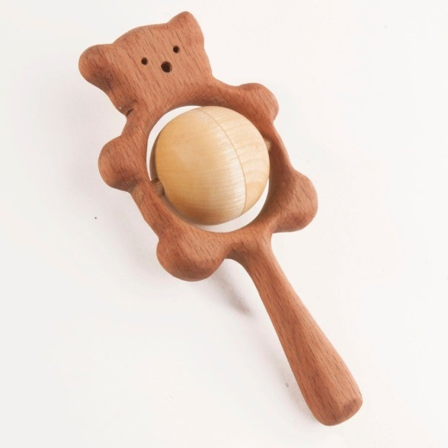

Slide 3
Народная игрушка, как и игрушка вообще ,является традиционным, необходимым элементом воспитательного процесса. Через игру и игрушку ребенок познает мир, происходит его социализация в обществе.
Игрушки « рождались» в труде, народные мастера учились у одного учителя-природы, поскольку работали с естественными материалами ( глина, дерево, лоза, солома, кости, рога), передавая через них свой взгляд на мир, своё мироощущение.

Slide 4


Slide 5
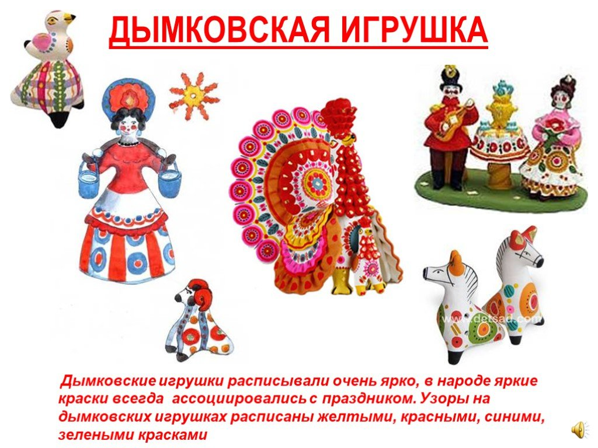

Slide 6
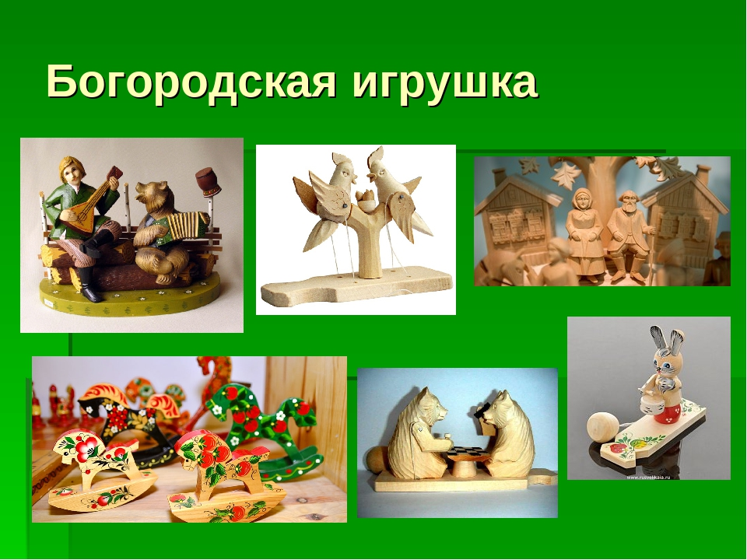

Slide 7
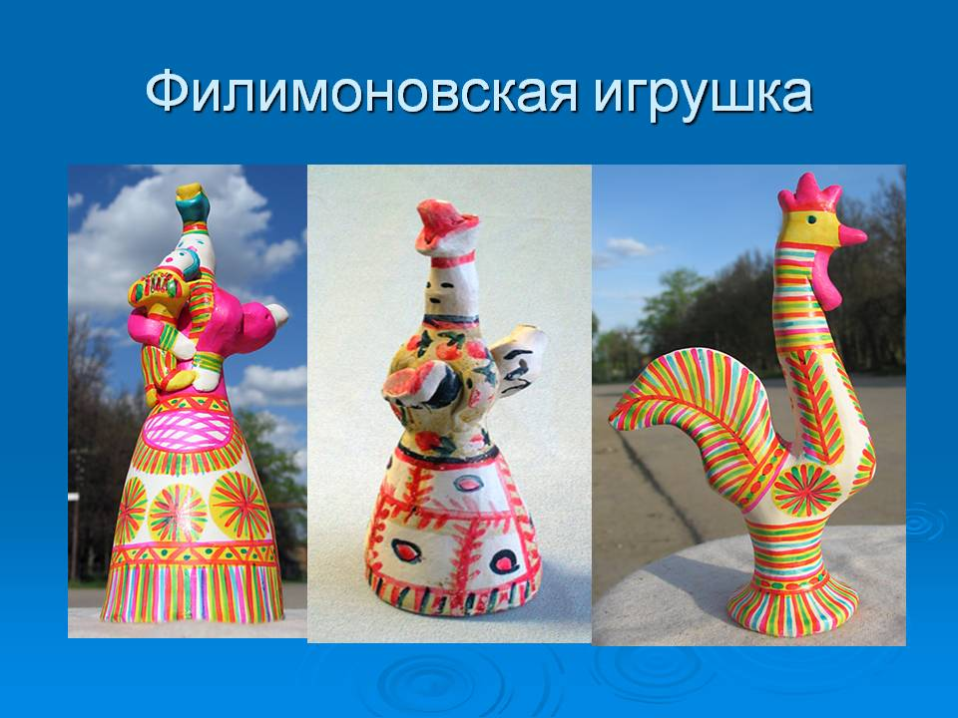

Slide 8
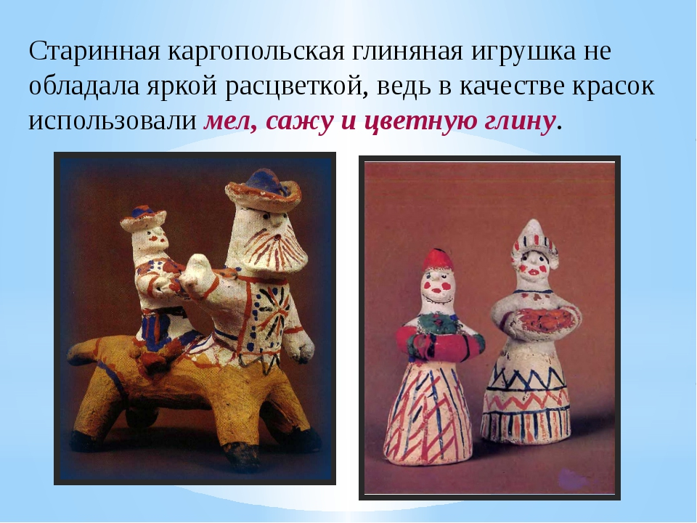

Slide 9
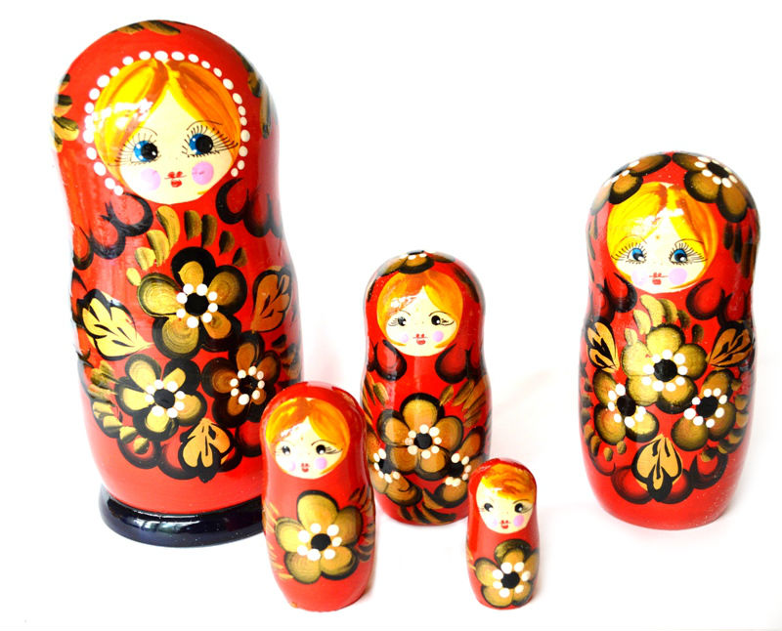

Slide 11
